Slide 1

























ПОРТФОЛИО РЕЖИССЕРА МЕРОПРИЯТИЙ

Slide 2

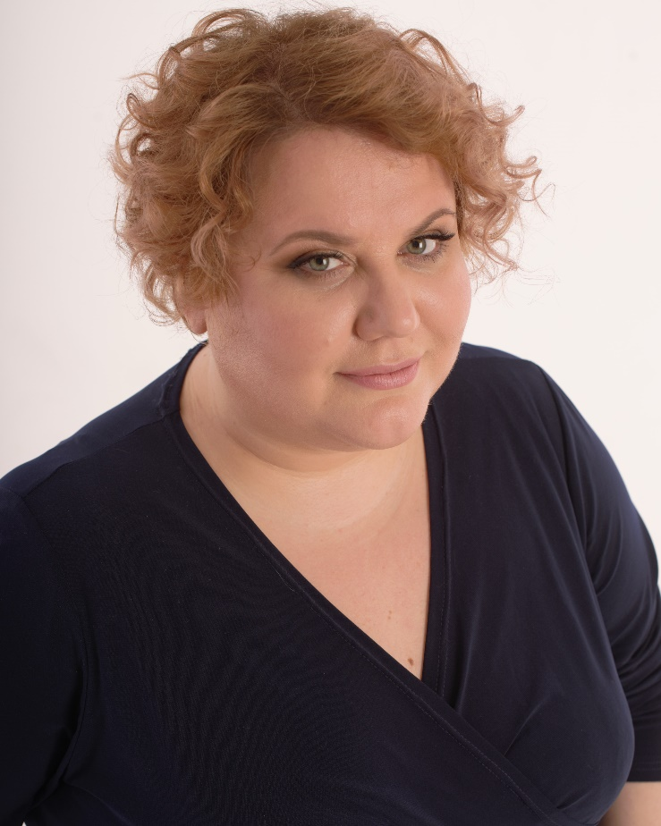

Козеева Юлия Александровна режиссер массовых мероприятий, сценарист, директор обучающего проекта для заказчиков и организаторов мероприятий «ИвентКоуч».
Образование: режиссер театрализованных представлений и праздников, МГУКИ. Красный диплом.
Опыт работы в массовых мероприятиях: с 2001 года
Работала педагогом в Московском Государственном Институте Культуры, Бизнес Академии Лидеров Ивент Рынка, «Арт-Плюс» (курсы повышения квалификации для специалистов в организации мероприятий).

Slide 3



Клиенты, для которых я делала мероприятия:

Slide 4


Краткий перечень основных поставленных мною мероприятий за 2014-2018 годы:
2018 год
Конференция фармацевтической компании (сцена + активности по препаратам)
Торжественная церемония награждения победителей всероссийской премии «Бизнес-Успех»
Открытие ТЦ «Каравай» в Наро-Фоминске. 20 000 зрителей.
2017 год:
Фестиваль Burger King (г.Москва)
Городской праздник на День Химика на 5 000 человек (г.Тольятти)
2016 год:
Торжественное открытие ледового дворца «Роснефть-Арена» г.Сызрань
2015 год:
Мероприятие на стадионе для сотрудников компании «МосОблГаз» в форме театрализованного представления «Голубой цветок»
2014 год:
корпоративный новогодний фестиваль для сотрудников «Сбербанка» (центральный регион).
Клиентское мероприятие в формате яхтенной регаты в Хорватии

Slide 5


География мероприятий:
Москва (клиентские и корпоративные мероприятия, тимбилдинги, юбилеи компаний, презентации, конференции)
Подмосковье (открытие заводов, конференции в пансионатах, Дни городов)
Хорватия (яхтенная регата)
Италия (закрытое мероприятие для руководства компании)
Сочи (Всероссийский Ветеринарный Фестиваль)
Калининград (клиентское мероприятие фармацевтической компании)
Египет
Сызрань (Самарская область)
Озеро Байкал
Санкт-Петербург
Ростов-на-Дону
Тольятти

Slide 6


Часть видео мероприятий вы можете посмотреть по данным ссылкам:
Торжественное открытие завода Guardian (г.Ростов-на-Дону) - https://www.youtube.com/watch?v=KHi51S9HM7Q&feature=youtu.be
Шоу «Удивительная Россия» (специальное шоу для туристов, парк Сокольники) - https://www.youtube.com/watch?v=rQ7BWbHLpqw
Презентации новой серии элитной косметики для салонов красоты - https://www.youtube.com/watch?v=SIVflv8em8w
Открытие фармацевтического завода (г.Долгопрудный) - https://www.youtube.com/watch?v=fx1OMFcHsOs

Slide 7


Примеры номеров, режиссером которых я была:

Slide 8

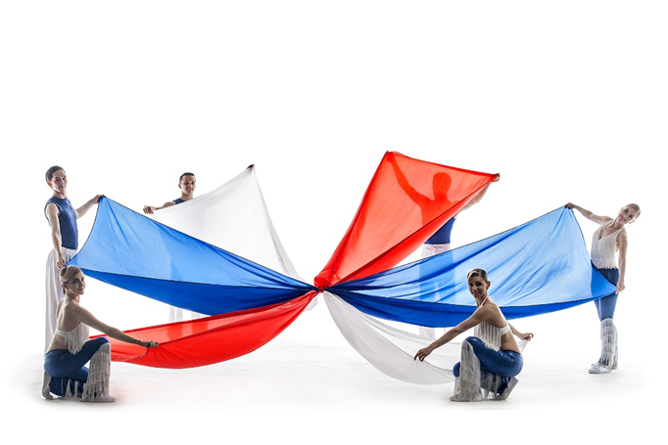
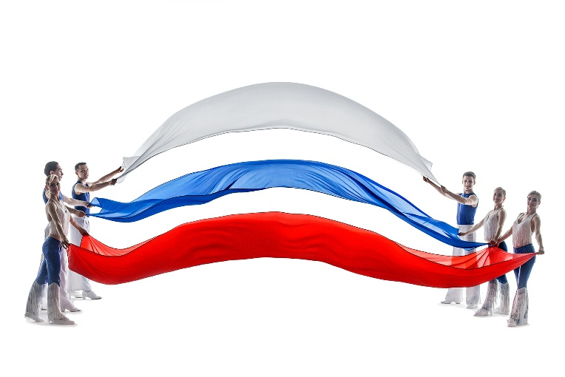
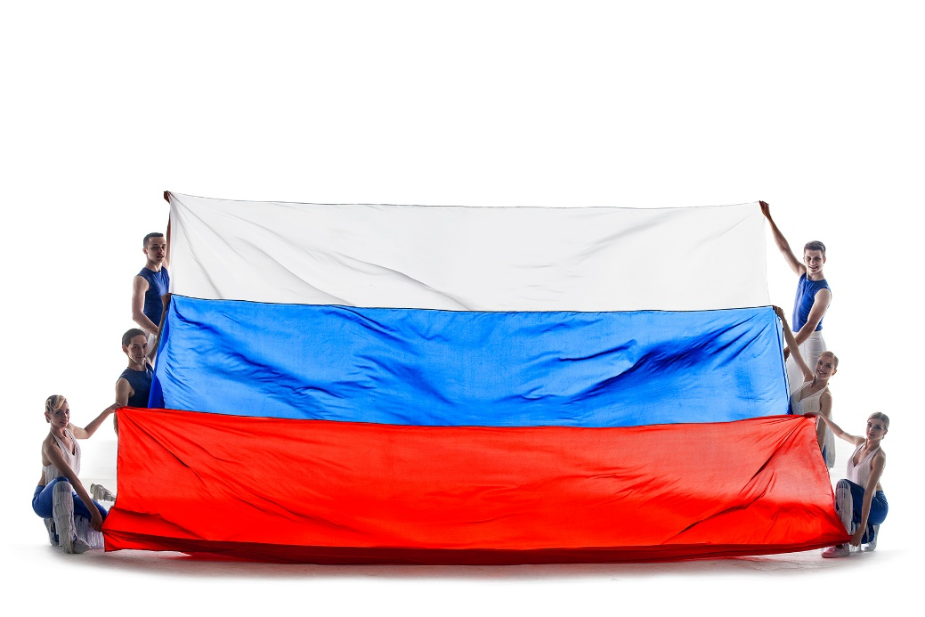
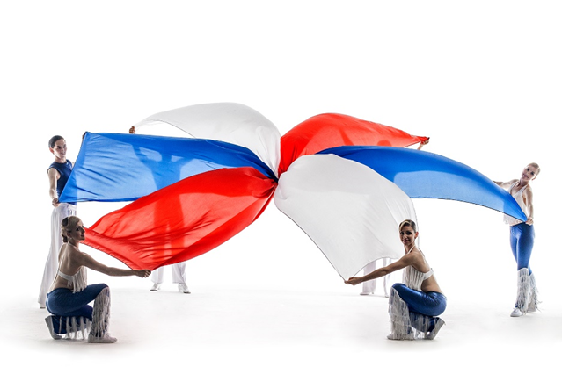

Slide 9
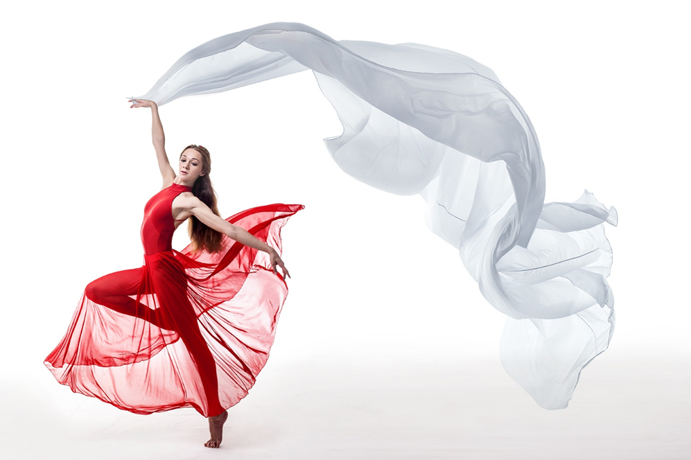
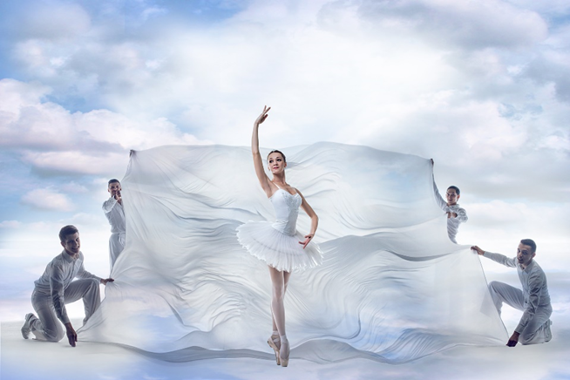
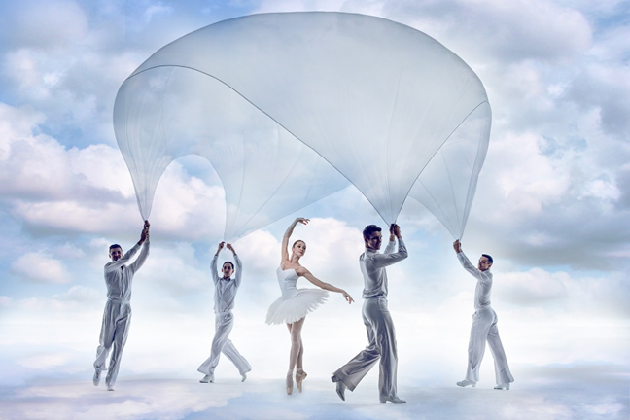
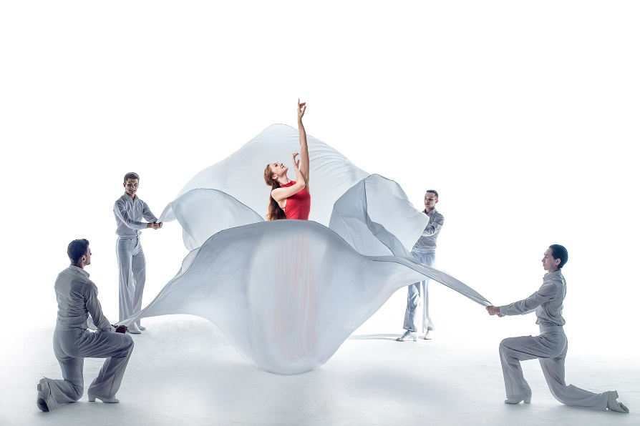

Slide 10
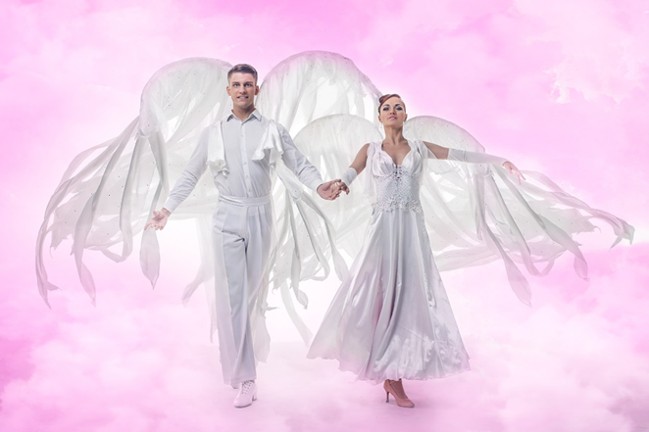
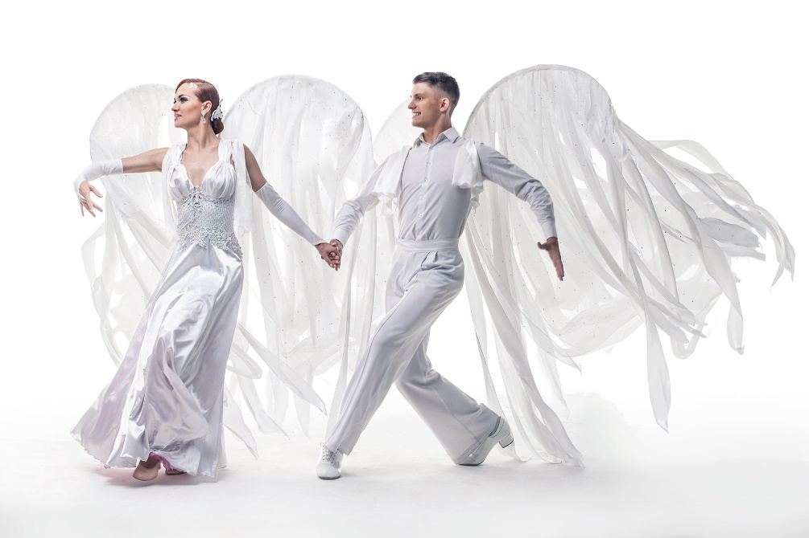
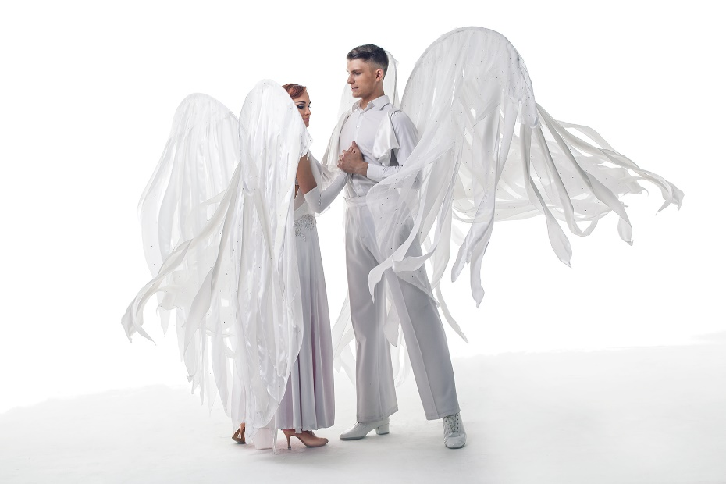


Slide 11
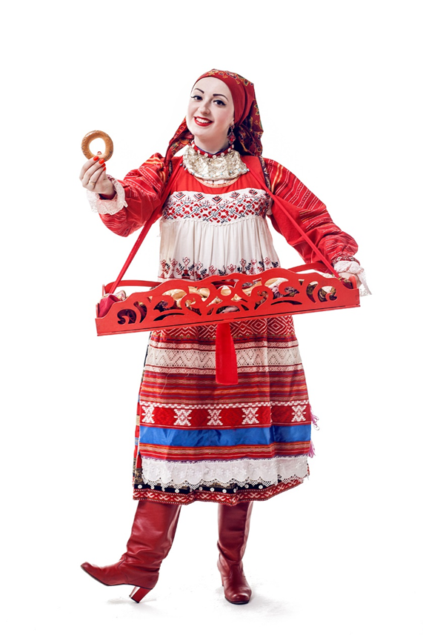
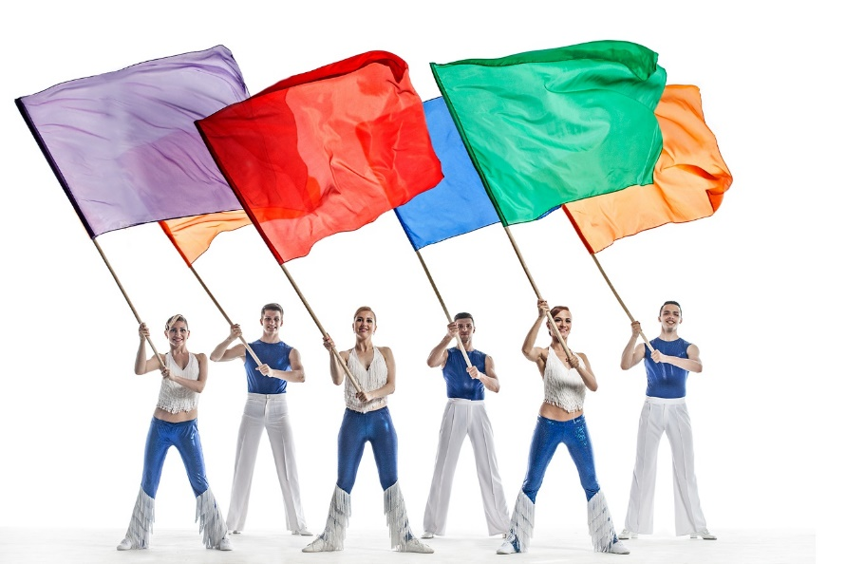
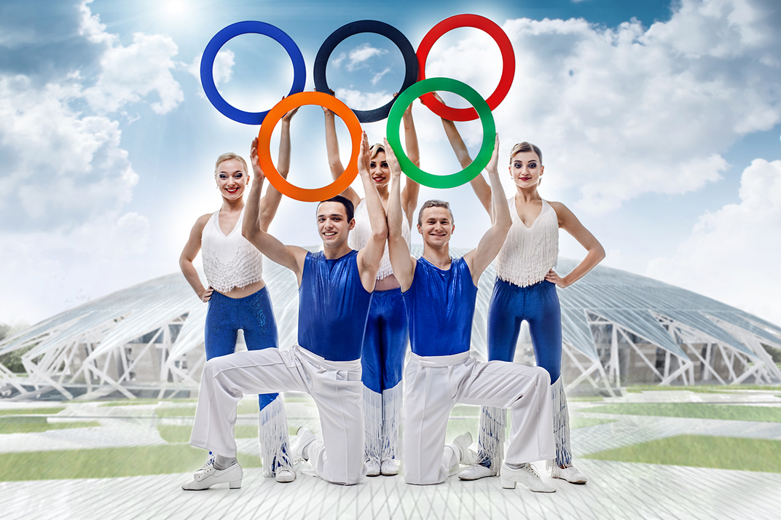

Slide 12

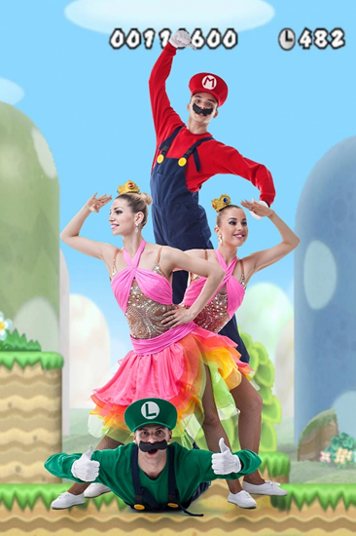




Slide 13
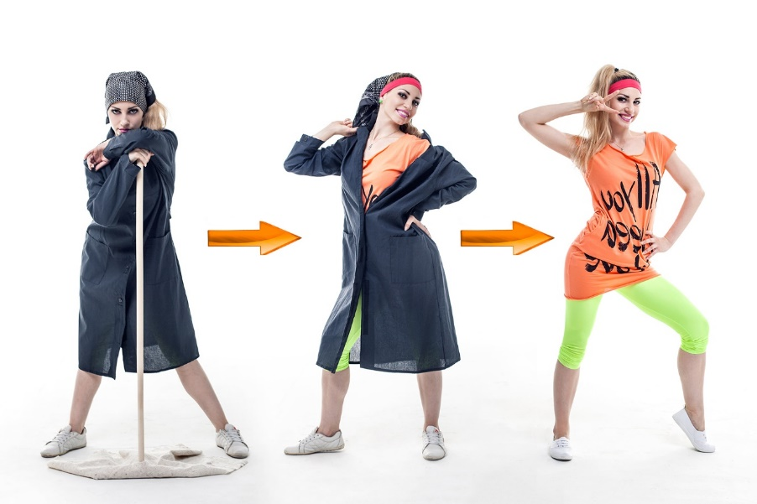
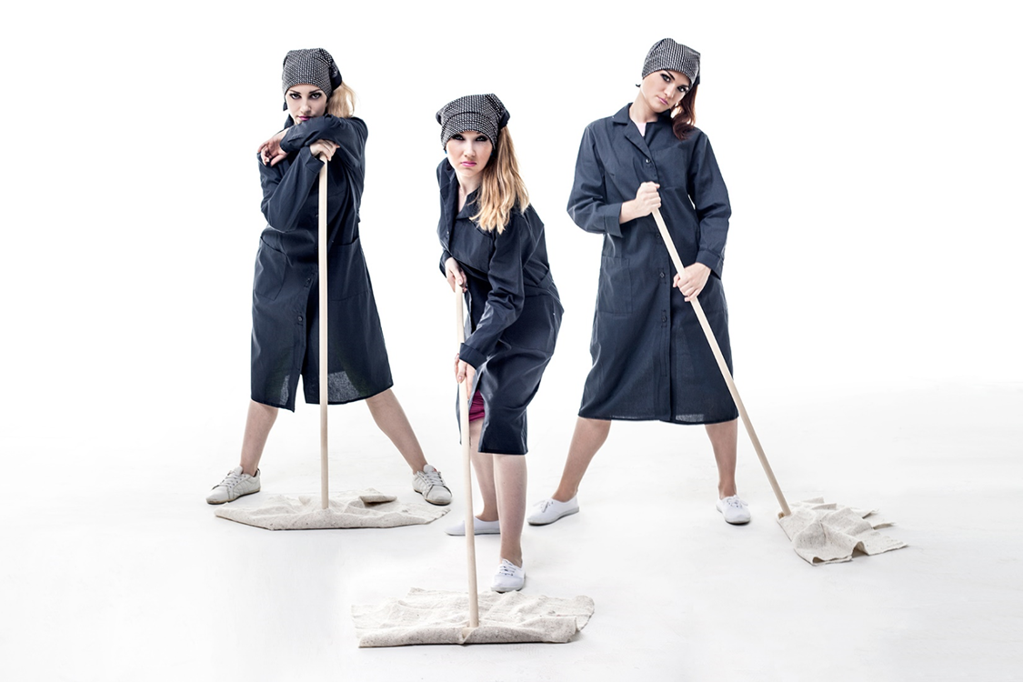

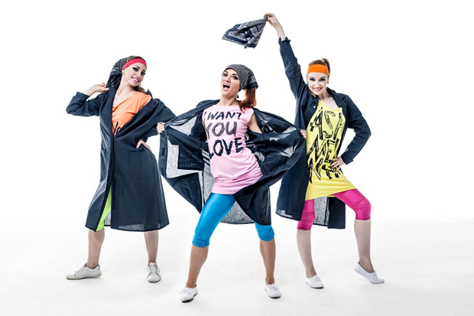

Slide 14
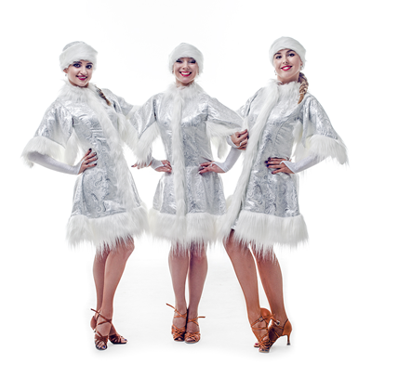
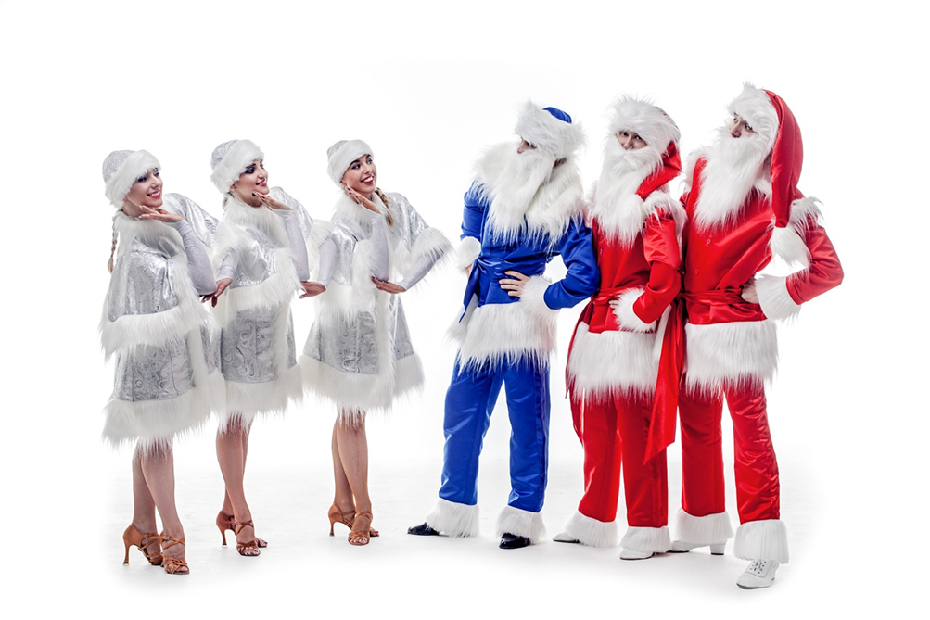
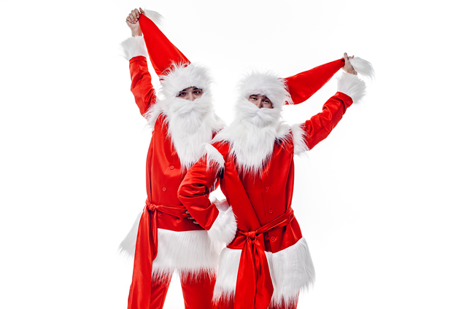

Slide 15
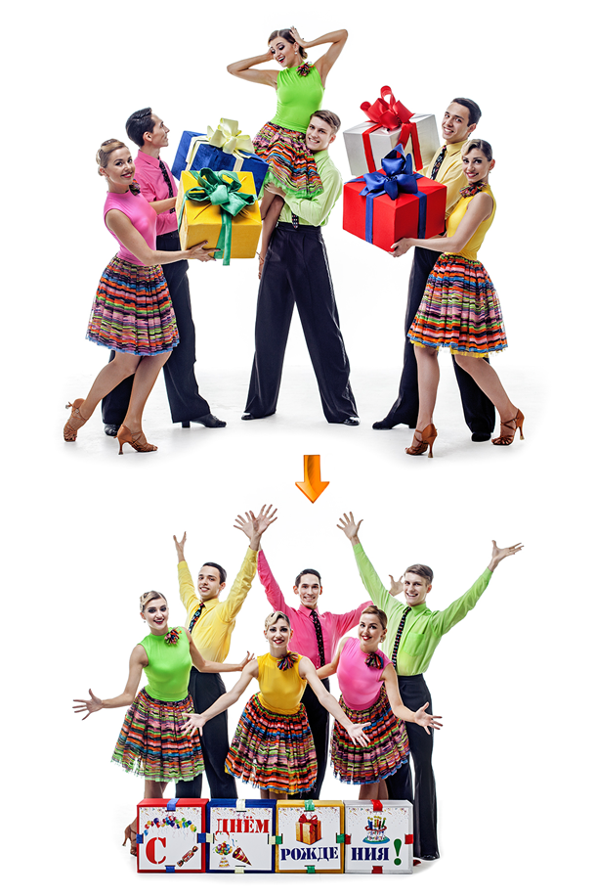

Slide 16

Фотографии ряда мероприятий:

Slide 17

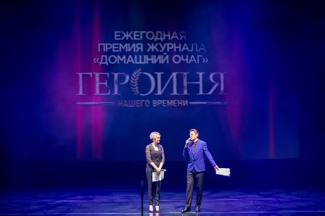
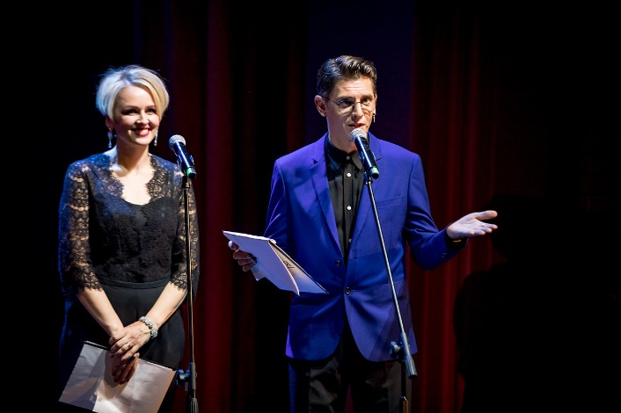
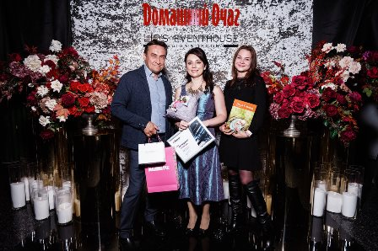
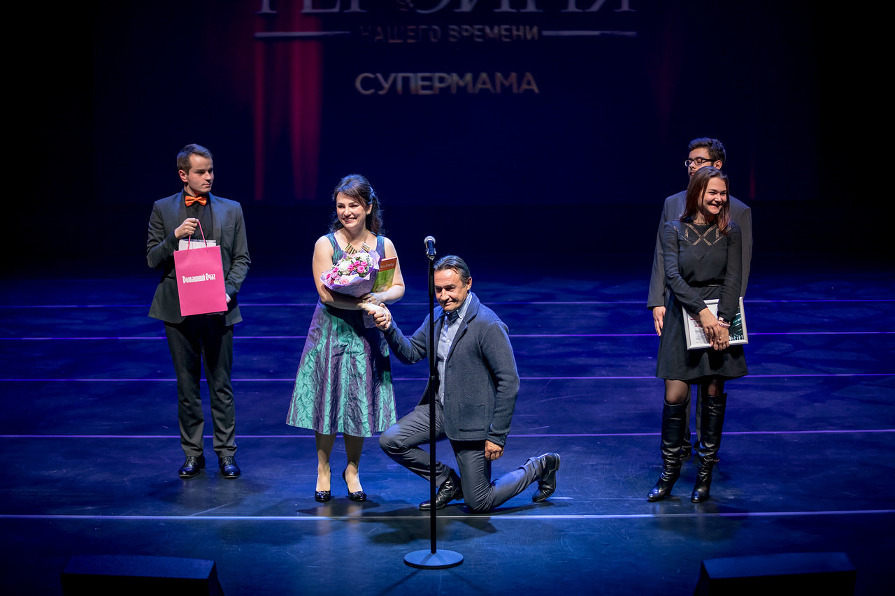
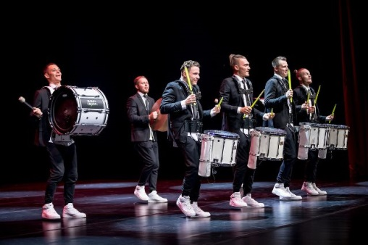
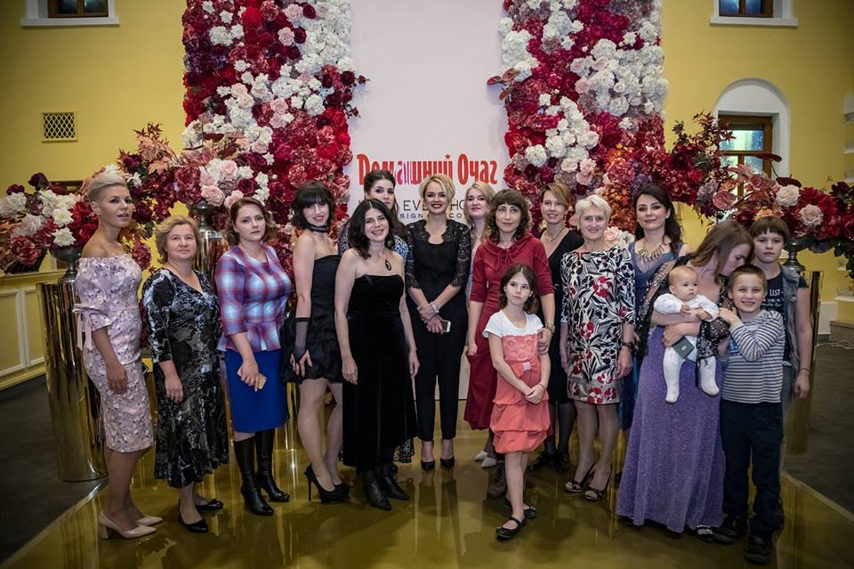
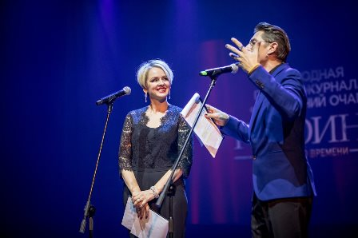

Церемония журнала «Домашний очаг»
В 2018 году я снова и с огромным удовольствием стала режиссером премии «Героини нашего времени» журнала «Домашний очаг». Меня сильно «включает» этот проект, потому что он действительно про удивительных Героинь. Про Женщин, которые открывают удивительные бизнесы, становятся многодетными мамами, перебарывают тяжелейшие болезни, решаются на большие поступки и идут вперёд, вопреки обстоятельствам и возрасту. Для меня этот проект не просто работа, а прикосновение к жизням потрясающих Женщин.
Кратко о церемонии:
13 Героинь награждали Тутта Ларсен, Влад Топалов, Светлана Лазарева, Надежда Ангарская, Камиль Ларин, Сергей Сафронов и другие известные люди.
Ведущими церемонии стали прекрасная (во всех смыслах) главный редактор журнала "Домашний очаг" Наталья Родикова, стилист и телеведущий Влад Лисовец и актриса Лиза Арзамасова.
Выступали Антон Пануфник и Юлия Бухольц ("Танцы" на ТНТ), барабанная шоу-группа «Васильев Грув» и певица Рита Дакота.

Slide 18

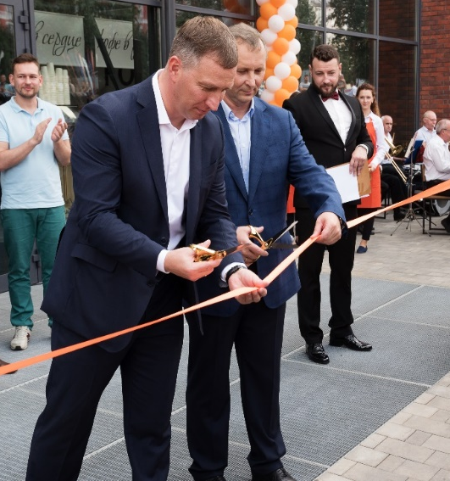
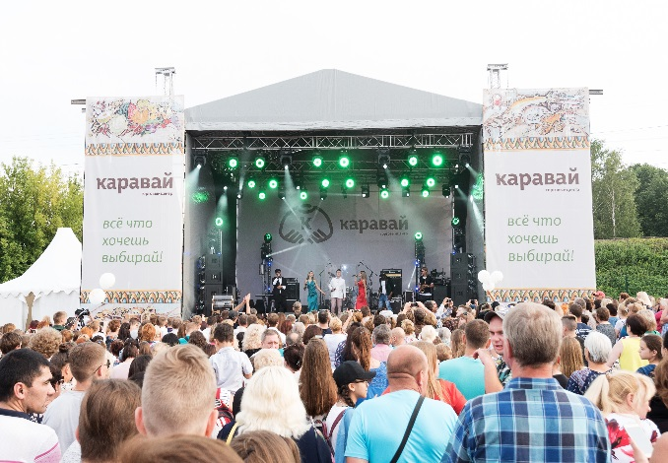
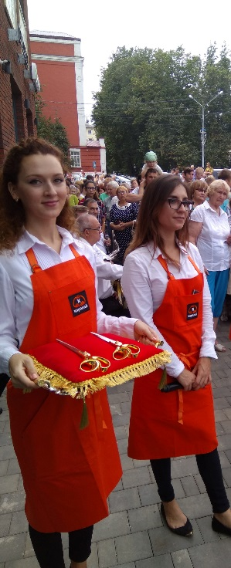
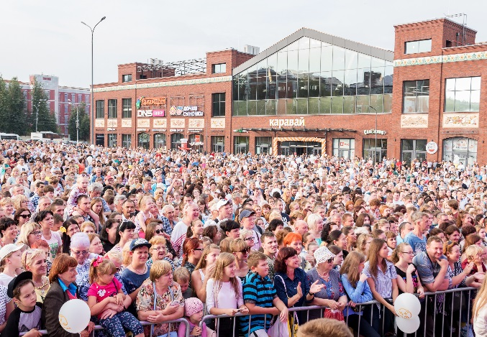

Торжественное открытие
ТЦ «Каравай» (г. Наро-Фоминск)
Летом 2018 года прошла церемония торжественного открытия торгового центра «Каравай».
Количество гостей мероприятия:
20 000 человек.

Slide 19
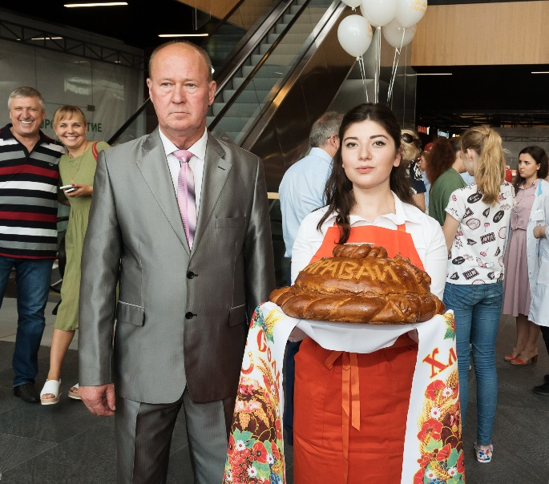
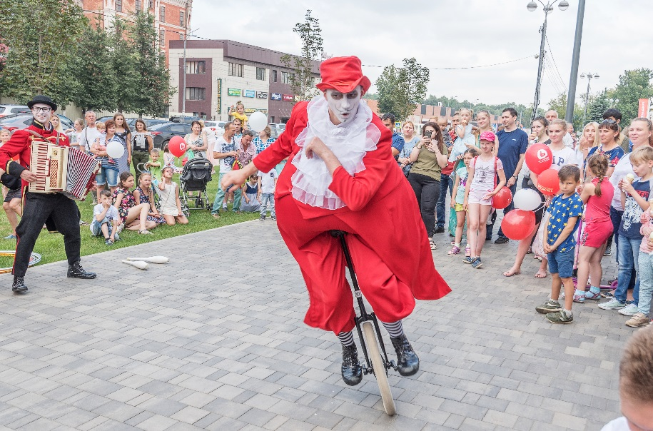
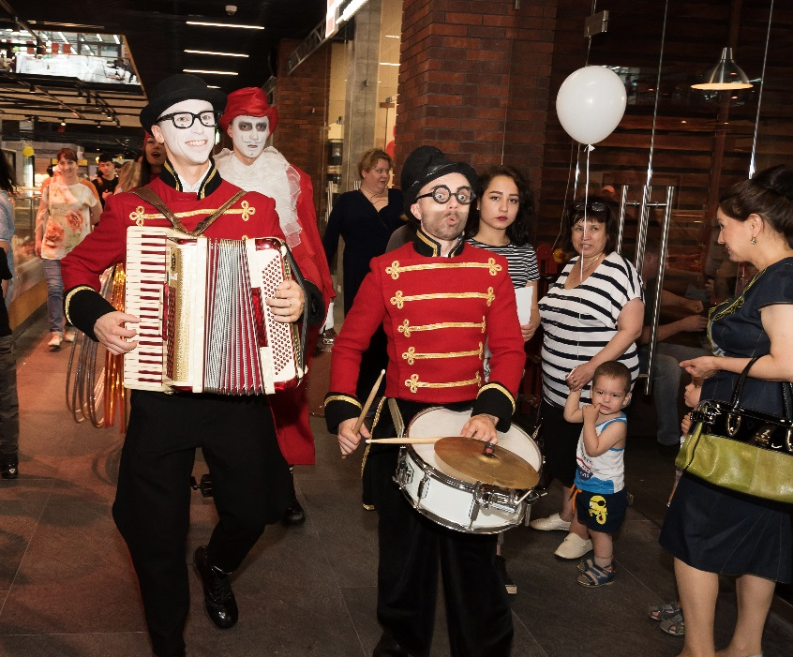
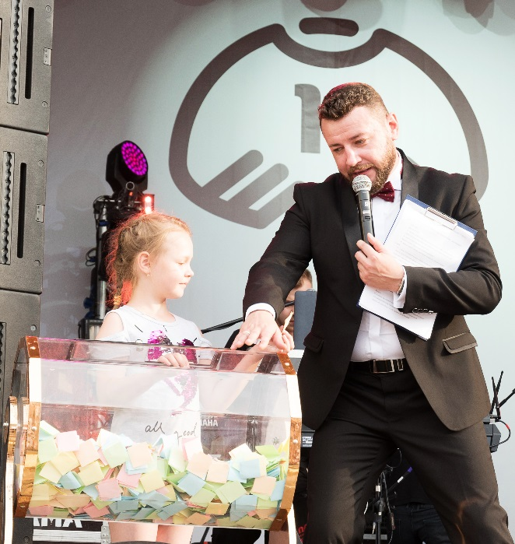

Торжественное открытие
ТЦ «Каравай» (г. Наро-Фоминск)
В церемонии открытия были использованы как стандартные элементы (перерезание ленты представителями власти, высокими гостями и собственниками, встреча первых гостей караваем, проведение лотереи), так и современные ходы – выступление уличного театра «Tall Brothers»

Slide 20
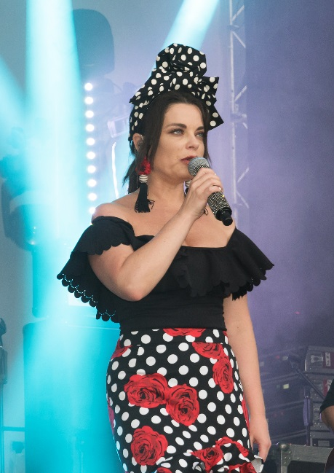
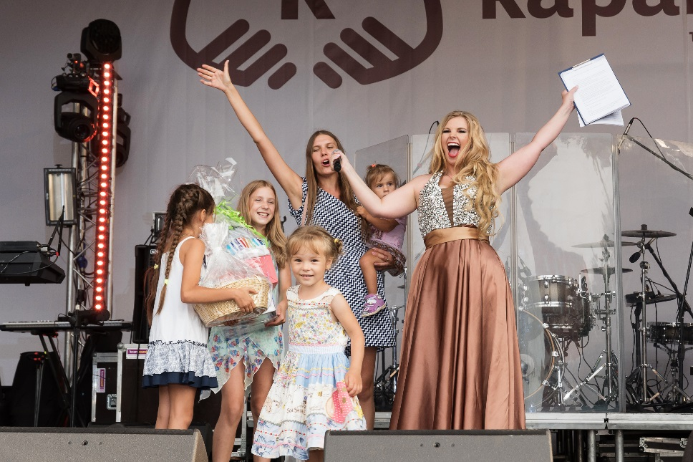
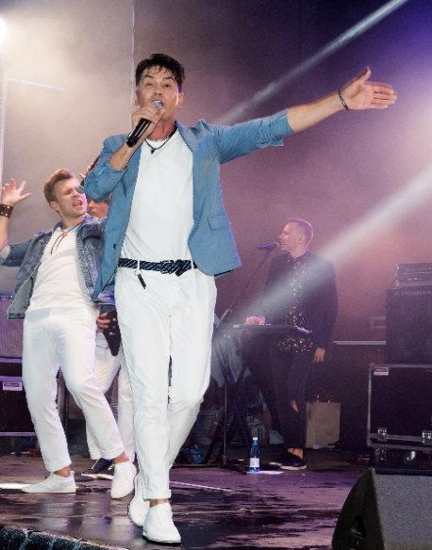
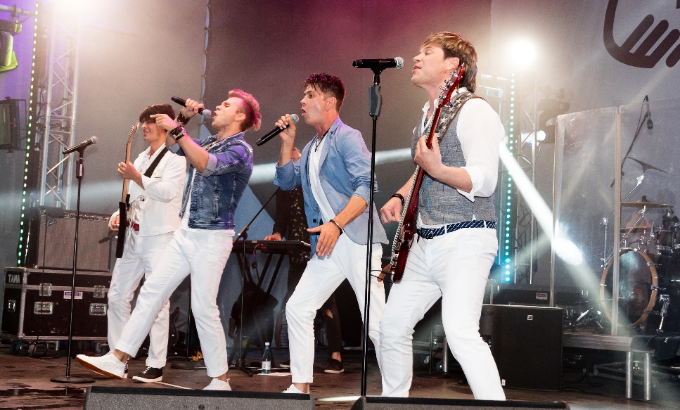

Торжественное открытие
ТЦ «Каравай» (г. Наро-Фоминск)
На открытой уличной сцене выступили любимые народом «звезды» эстрады – Наташа Королева и группа «На-на», а также была разыграна масса призов и подарков. В том числе – крупная бытовая техника.

Slide 21

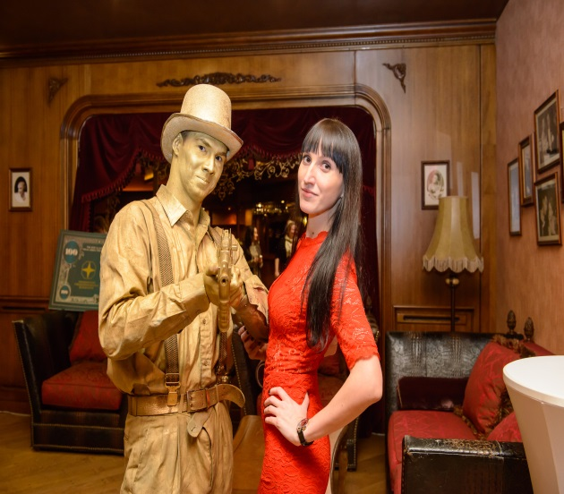
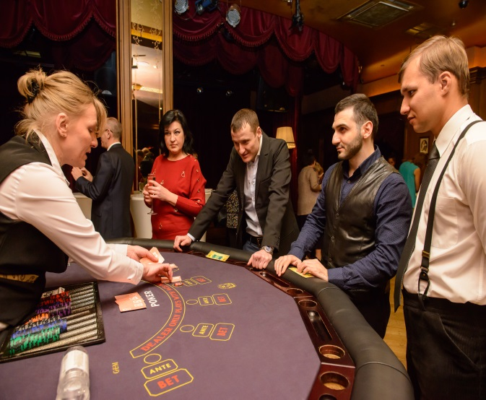
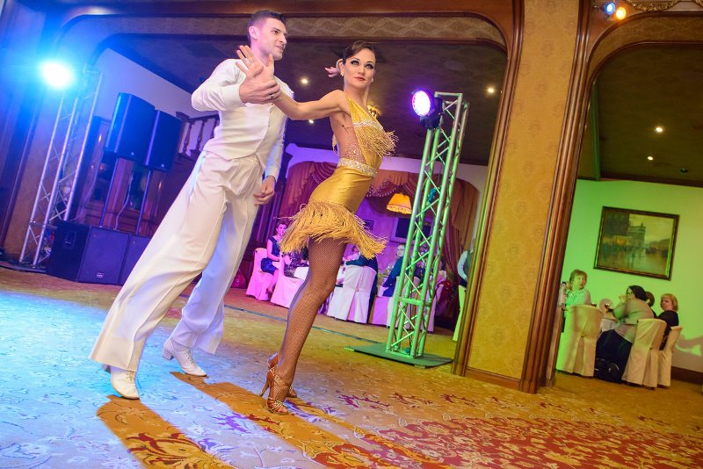
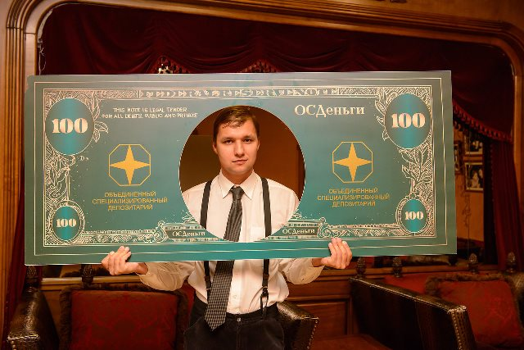

Корпоративное мероприятие «Золотые люди компании»
Прошло веселое, яркое и необычное корпоративное мероприятие «Золотые люди компании».
Все гости одеты в одном стиле. Аниматоры в «золотых» одеждах, казино, а также зажигательные танцы

Slide 22
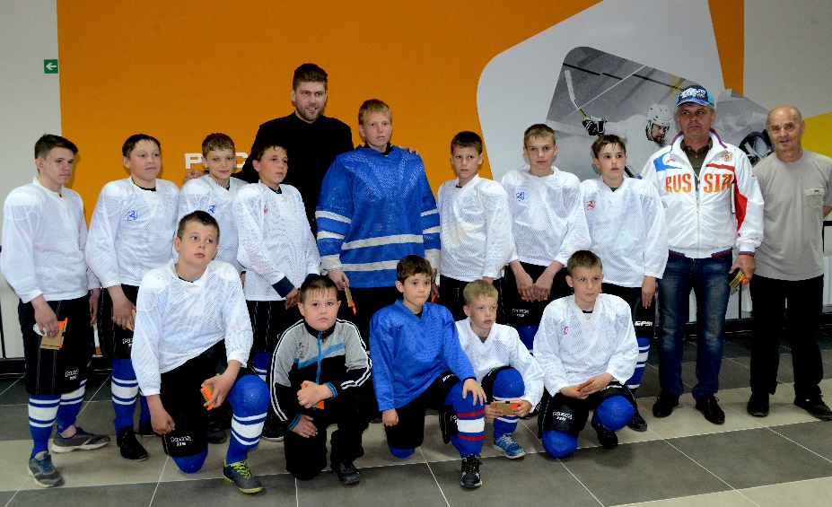
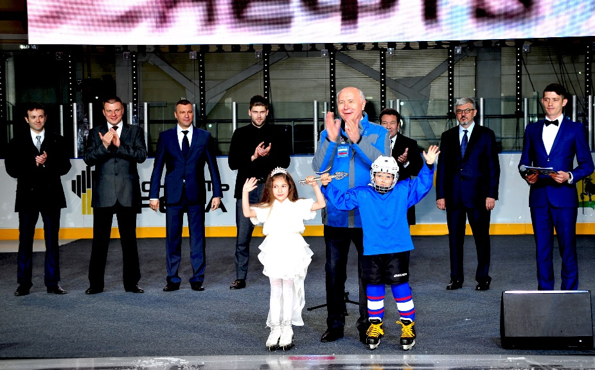

Торжественное открытие ледового дворца «Роснефть-Арена»
Весной 2016 года прошла церемония торжественного открытия ледового дворца «Роснефть-Арена».
В официальной части мероприятия принял участие Семен Варламов (российский хокеист, вратарь клуба НХЛ «Колорадо Эвеланш» и сборной России, заслуженный мастер спорта России), губернатор Самарской области Николай Меркушкин, а также представители «Роснефти».

Slide 23
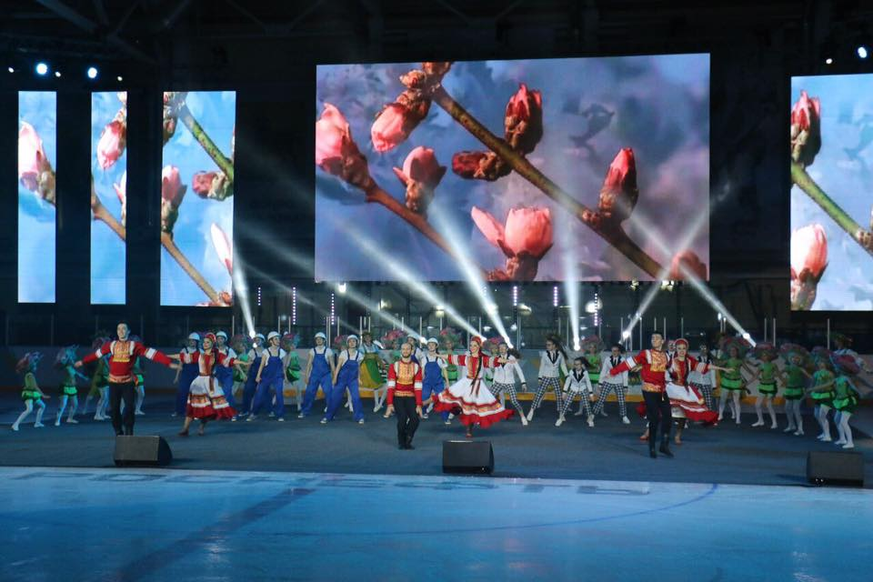
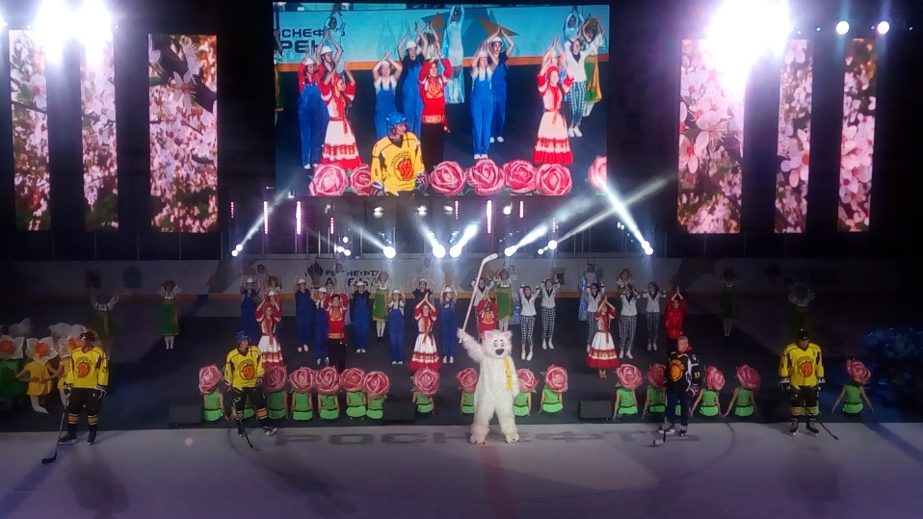

Торжественное открытие ледового дворца «Роснефть-Арена»
Специально для этого мероприятия было подготовлено шоу «Мишкина мечта».
Это история Белого Мишки, который искал друзей-хоккеистов, так как он сам мечтал стать хоккеистам, но на Северном Полюсе никто не играл в хокккей…

Slide 24


Торжественное открытие ледового дворца «Роснефть-Арена»
Одним из элементов шоу было выступление фигуристов.

Slide 25



Торжественное открытие ледового дворца «Роснефть-Арена»
Одновременно с фигуристами на арене работал художественный фон из воспитанников местных творческих студий. Это позволило дать полную и насыщенную картину на ледовом поле.
Световое шоу также запомнилось зрителям.

Slide 26



Торжественное открытие ледового дворца «Роснефть-Арена»
Одним из элементов шоу, которые запомнились зрителям, стало песочное шоу.
Песочная мультипликация рассказала историю создания данной ледовой арены. И показала как эта новость обрадовала местных мальчишек, которые мечтали заниматься хоккеем!

Slide 27




Торжественное открытие ледового дворца «Роснефть-Арена»
Всего в шоу приняли участие более 180 артистов.
Более половины из них – дети.

Slide 28



Гала-ужин по случаю 125-летия компании BOSCH
Осенью 2011 года компания Bosch отметила сразу две юбилейные даты: 150 лет со дня рождения немецкого изобретателя, инженера и промышленника Роберта Боша и 125-летие основания компании. На мероприятии в Москве было более 600 гостей. На сцене – только звезды: Константин Меладзе, Дмитрий Маликов, ведущие – Александр Олешко и Екатерина Стриженова

Slide 29

Гала-ужин по случаю 125-летия компании BOSCH
В оформлении мероприятия (выдержанном в фирменных цветах юбилея: зелено-сине-черном) было задействовано много технических новинок: интерактивные экраны, электронные книги пожеланий, падающие экраны, шоу фонтанов

Slide 30



Гала-ужин по случаю 125-летия компании BOSCH
Началом мероприятия было панорамное видео (2 стационарных экрана + падающий тканевый экран. Далее -лазерное шоу на фонтанах (мультфильм специально разрабатывался для BOSCH

Slide 31



День Детей в офисе компании Johnson & Johnson
День Детей для отделения Johnson’s Baby является профессиональным.
Поставленная Клиентом задача заключалась в том, чтобы погрузить сотрудников в атмосферу яркого и радостного Детства.

Slide 32



День Детей в офисе компании Johnson & Johnson
Особый восторг сотрудников вызвали большие игрушки из воздушных шаров. Так же во время мероприятия по офису ходил большой Зайчик-Попрыгайчик, а 2 костюмированных аниматора учили складывать фигуры из длинных шаров.

Slide 33







День Детей в офисе компании Johnson & Johnson
А еще гостей ждал сладкий сюрприз – МОРОЖЕНОЕ, как стандарное, так и люкс-сортов.
В качестве приятного бонуса – фотографии печатались на месте и раздавались на ресепшн.

Slide 34






Дилер-саммит BOSCH в Санкт-Петербурге
Летом 2012 г прошел региональный Дилер-Саммит отдела электроинструментов «Bosch» в СПб. На Дилер-Саммите была представлена подробная информация об электроинструментах «Bosch», инновационных разработках компании в данной области и новинках. Мероприятие состояло из обучения в кабинетах, практической части, турнира по мини-футболу и банкета в ресторане гостиницы «Спутник»

Slide 35






Чешский новый год для компании Kingston
Это праздник может служить примером того, как сделать максимально веселое мероприятие за минимальные деньги.

Slide 36





Чешский новый год для компании Kingston
Все гости вечера могли (согласно чешкой традиции) поздравить своих друзей, пользуясь специальной интерактивной формой. Гости заходил по специальной ссылке (см. слева), вбивали текст, адрес и свое имя. И все друзья получали специальную открытку из Божьего Дара – см. справа .Городок Божий Дар (Boží Dar) находится в горах Чехи. По преданию на этом месте шахтёры обнаружили большую глыбу серебра, и так как они сочли её подарком от Бога, посёлок получил название Божий Дар. Многие, желая удивить своих родных и близких нетрадиционным посланием, сначала отправляют свои открытки в этот высокогорный городок. Там почтмейстер обозначает специальной праздничной печатью и отправляет адресату. Считается, что такая открытка принесет удачу на весь следующий год.

Slide 37






Конференция корпорации StanleyBlack&Decker
Мое 5-е мероприятие для компании StanleyBlack&Decker. Это выездная конференция. На сей раз мероприятие проходило в подмосковном пансионате «Артурс Спа Отель». Традиционно активные аниматоры провели творческий конкурс. Завершился вечер выступление команды КВН «Дружба Народов» и кавер-группы

Slide 38








Конференции корпорации StanleyBlack&Decker

Slide 39






Фотографии с разных моих мероприятий:

Slide 40







Фотографии с разных моих мероприятий:

Slide 41





Фотографии с разных моих мероприятий:

Slide 42

Благодарю за внимание!
Контакты:
+7-916-251-35-34 Kozeeva@yandex.ru
Сайт - Kozeeva.ru
FB: https://www.facebook.com/jkozeeva

